Slide 1



TIẾT 3 CHỦ ĐỀ 4
LÊ THỊ THU HÀ

Slide 2


ÂM NHẠC
KHỞI ĐỘNG

Slide 3

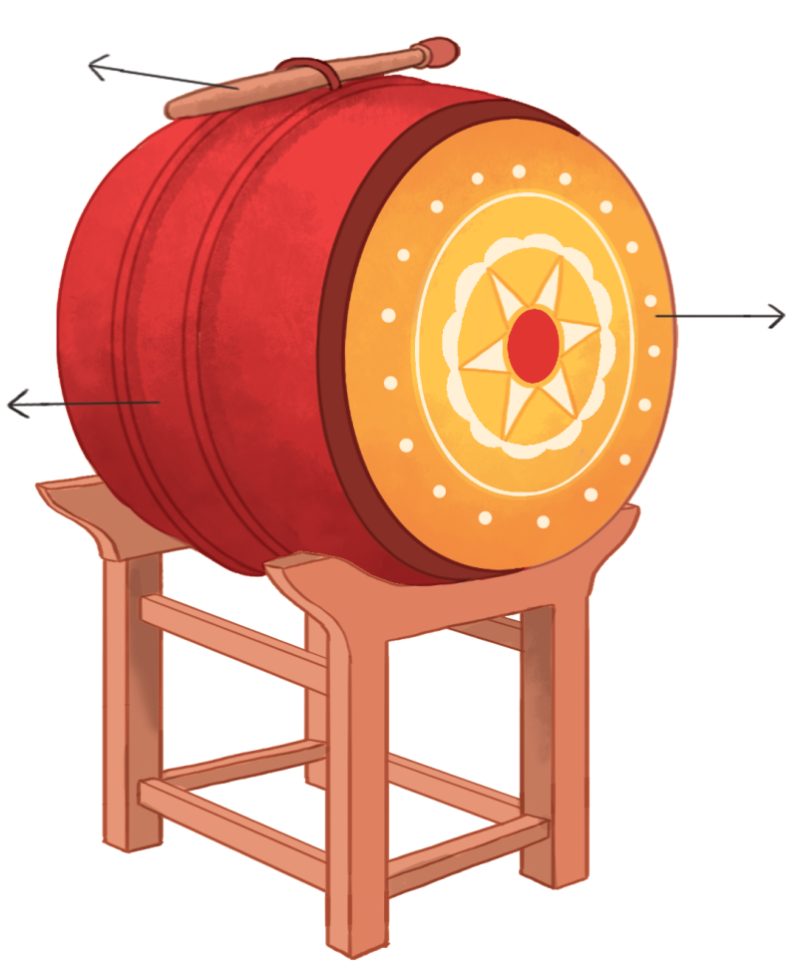
TRỐNG CÁI
CẤU TẠO
Dùi trống
Mặt trống
Thân trống

Slide 4
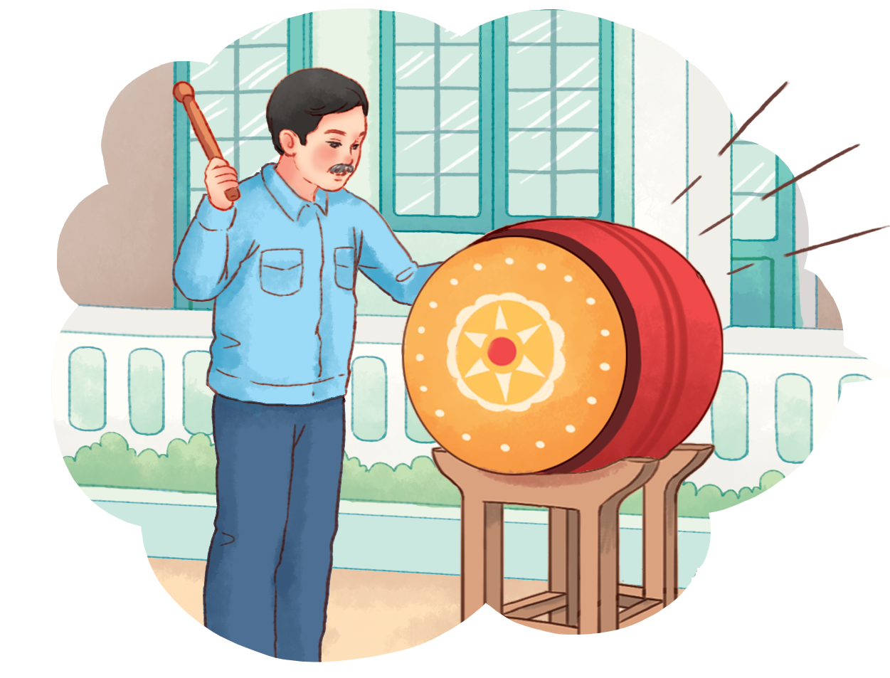

Slide 5
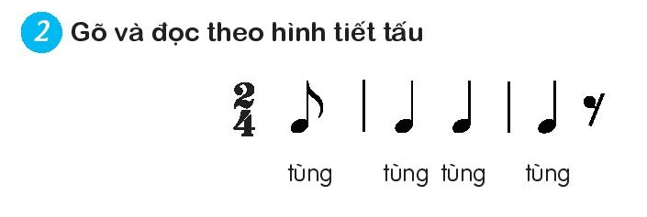
Thường thức âm nhạc:
TRỐNG CÁI
Gõ và đọc theo hình tiết tấu.

Slide 6


Slide 7
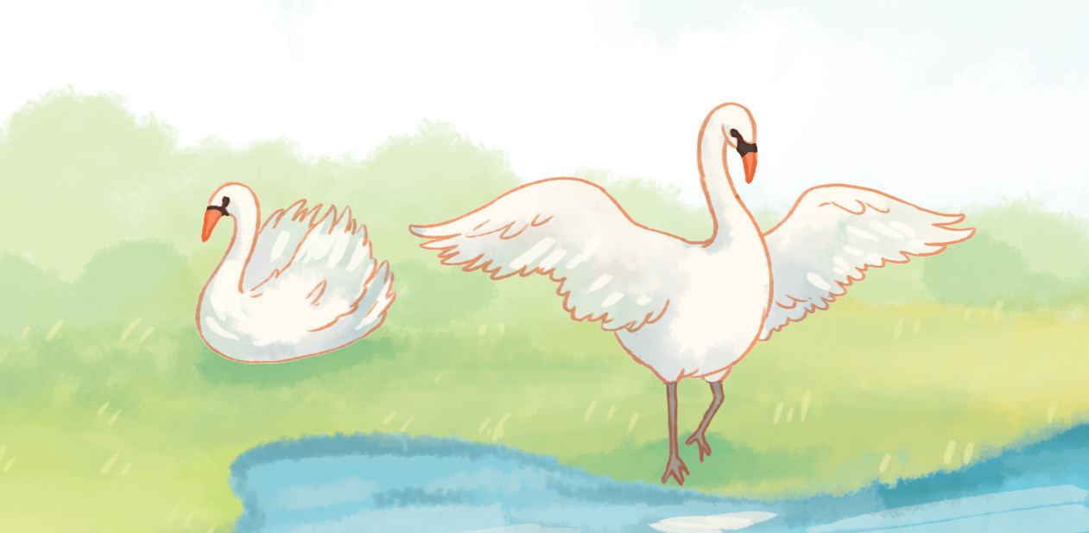
Nghe nhạc:
VŨ KHÚC THIÊN NGA

Slide 8
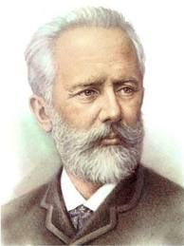

Pi-ốt I-lích Trai-cốp-xki

Slide 9

Tiết 3
Thường thức âm nhạc:
TRỐNG CÁI
Nghe nhạc:
VŨ KHÚC THIÊN NGA

